Slide 1
La mediació escolar

Slide 2
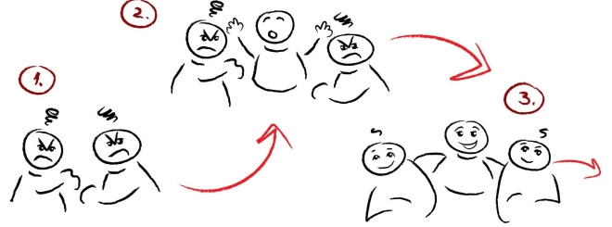
De què parlem?
Podem afirmar que la convivència a l’escola és òptima quan les persones que la formen són capaces de comunicar-se i actuar des de la intenció d’arribar a un objectiu comú.
Les escoles són sistemes dinàmics ens les quals les persones són la clau per a poder obtenir una bona convivència. La mediació és un procés educatiu per a gestionar els conflictes que malmeten la convivència.
La mediació escolar la podem utilitzar com a eina preventiva i de gestió de conflictes com: conductes impròpies i que alteren la convivència al centre educatiu; conflictes entre iguals, conflictes entre alumnat i professorat...i a més, pot ser una excel·lent eina restaurativa i de reparació en situacions que s’ha aplicat alguna sanció.
Font: Imatge extreta del centre NansenNovi Beograd (Serbia); https://jaumecentelles.cat/tag/mediacio/

Slide 3
Vols saber-ne més? Què t’agradaria?
XTEC - Xarxa Telemàtica Educativa de Catalunya
http://xtec.gencat.cat/ca/centres/projeducatiu/convivencia/recursos/resconflictes/
Llibre blanc de la mediació de Catalunya
Barcelona Generalitat de Catalunya, Departament de Justícia 2010
https://ddd.uab.cat/pub/caplli/2010/169352/llibre_blanc_mediacio_a2010cap8.pdf
Implementar un espai de mediació? Consolidar el teu projecte de manera participada per la comunitat?Treballar els valors del projecte? Generar els protocols d’actuació per contenció de conflictes (assetjament, absentisme escolar, altres conflictes greus…)? Fomentar la comunicació no violenta i la resolució de conflictes positiva? Potenciar la creativitat en els processos de convivència? Coeducació, educació intercultural, per la pau, socioemocional, del respecte, la responsabilitat…? Fer una xerrada a l’escola?
Ens pots localitzar a:
mediacio@espaiconeix.org
www.espaiconeix.org

